Slide 1
Lab 12
UART

Slide 2
Lab12-1 猜數字－1A2B
請找另一組夥伴一起完成這個實驗。 (用線將兩塊板子接通)
先隨機產生 4 個不重複的數字顯示在各自的七段顯示器上，做為彼此要猜的數字
再利用 KeyPad 輸入四個猜測數字，透過UART，將猜測數字顯示在對方的 LCD 上，並告知幾A幾B 。 (注意：KeyPad 輸入4個數字後，會自動傳給對方)
例如：A 猜 1234，則 B 的 LCD 顯示 1234 ?A?B
(若猜測次數大於四，LCD上的資訊以往上捲的方式呈現， 也就是最新的猜測結果
顯示在 Line 4。)

Slide 3
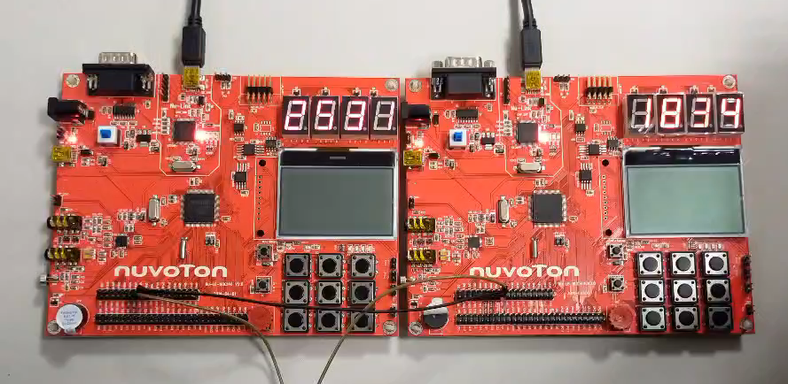
Lab12-1 猜數字－1A2B

